Slide 1

INFORMATIKA VA AXBOROT TEXNOLOGIYALARI
7-sinf
MAVZU: AXBOROTLARNI HIMOYALASH VA ANTIVIRUSLAR HAQIDA

Slide 2
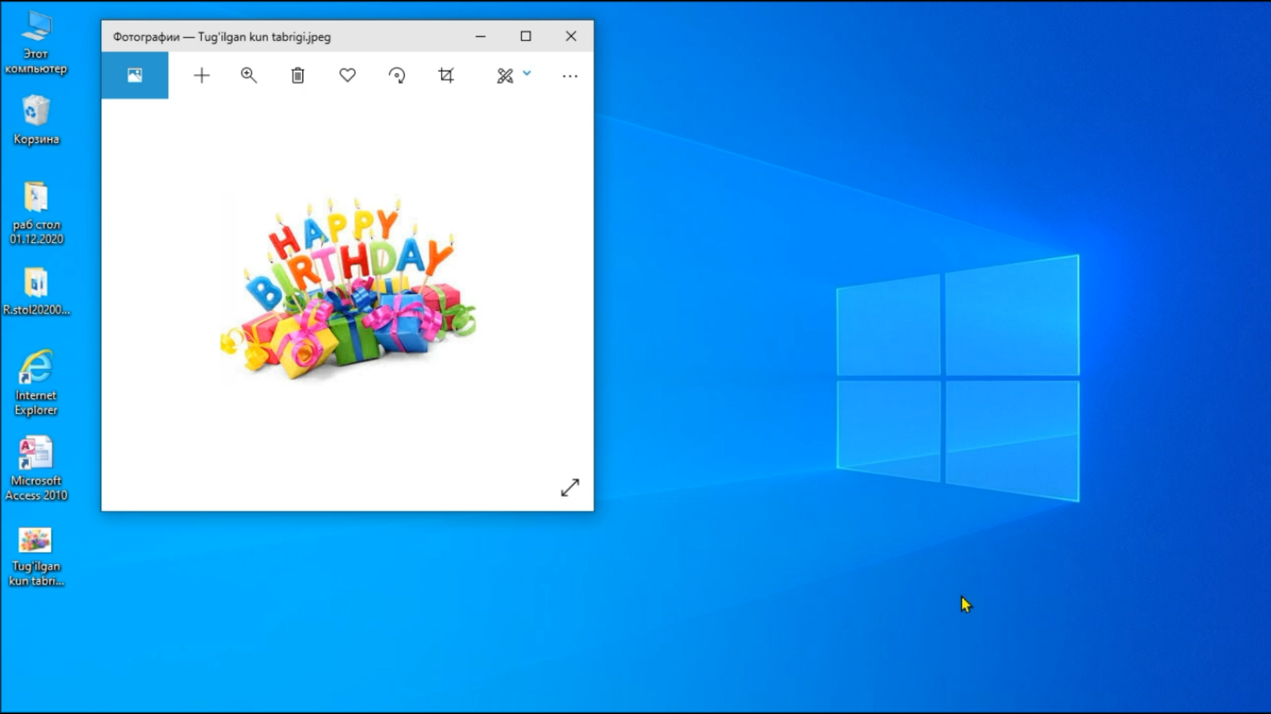
Do‘stlaringiz pochtasiga “Tug‘ilgan kuningiz bilan!” nomli xabarni chiroyli rasmlar joylagan holda jo‘nating.

Slide 3

Axborotni himoyalash
Barcha moddiy narsalar kabi axborot ham o‘z qiymatiga ega.
Shuning uchun axborotni “o‘g‘irlash”, “bu­zish”, “keraksiz ma’lumotga to‘ldirish”, axborot saqlanadigan qu­rilmalarni ishdan chiqarish hollari ko‘p uchraydi. Demak,
bu kabi zararli ishlardan himoyalanish dolzarb vazifadir.

Slide 4
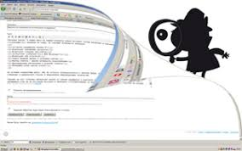
Internet orqali yetkazilishi mumkin bo‘lgan asosiy zararlar:
Tarmoqqa ulangan vaqtda kompyuterga ruxsatsiz “kirish” va uni foydalanuvchining manfaatlariga zid tarzda masofadan boshqarish.

Slide 5


Internet orqali yetkazilishi mumkin bo‘lgan asosiy zararlar:
Internetda uzatilayotgan axborotlar “yo‘lda ushlab olinib”, ulardan nusxa olish yoki o‘zgartirish.

Slide 6


Internet orqali yetkazilishi mumkin bo‘lgan asosiy zararlar:
Turli virus dasturlarini
web­-sahifalarga “yashirib qo‘yish”.
Virus - kompyuter xotirasidagi ma’lumotlarni o‘chirish, o‘zgartirish kabi ishlarni bajaruvchi va boshqa dastur tarkibiga qo‘shilib olish, “yuqish” xususiyatiga ega bo‘lgan maxsus dastur.

Slide 7

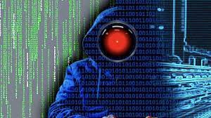
Internet orqali yetkazilishi mumkin bo‘lgan asosiy zararlar:
Turli davlat tashkilotlari va xususiy korxonalarga tegishli axborotlarni o‘g‘irlash va raqobatchi tashkilotlarga sotish yoki ma’lum miqdorda to‘lov talab qilish.

Slide 8

Viruslarni shartli ravishda quyidagi guruhlarga bo‘lish mumkin:
Fayl viruslari
[COM, EXE va DLL ni zararlaydi]
Boot-viruslar
[disketlarni boshlang‘ich yuklovchi sektorlari
(yoki MBR – Master Boot Record) qattiq diskning yuklovchi sohasini zararlaydi];
Makroviruslar
Tarmoq viruslari.

Slide 9

FAYL VIRUSLARI
Fayl viruslari – kompyuterlarda eng ko‘p tarqalgan viruslardir. Ular barcha viruslarning taxminan 80 % ini tashkil etadi. Bu toifa kompyuter viruslari juda chidamli bo‘lib, o‘z vaqtida ehtiyot chorasi ko‘rilmasa, haqiqiy epidemiyaga aylanadi.

Slide 10

BOOT VIRUSLARI
Boot­ viruslar – o‘zini diskning operatsion sistemani yuklovchi qismiga yozib oladi. Bunday viruslar foydalanuvchi hali an­tivirus dasturini ishga tushirmasdan avval, operatsion sistema yuklangandayoq faollashadi va tarqaladi.

Slide 11
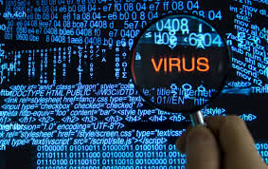
BOOT VIRUSLARI
Boot­ viruslari fayl viruslaridan tubdan farq qiladi. Boot viruslarining soni fayl viruslariga qaraganda ancha kam hamda ular sekinroq tarqaladi. Tabiiyki, ham fayl sistemasiga, ham yuklash (Boot) sektoriga zarar yetkazuvchi viruslar ham mavjud.

Slide 12


MAKROVIRUSLAR
Makroviruslar – ma’lumotlarni qayta ishlovchi turli tizimlar­ga (matn muharrirlari, elektron jadvallar) o‘rnatilgan makro - til imkoniyatlaridan foydalanadi. Ular, ayniqsa, Microsoft Word va Excel dasturlarida keng tarqalgan.

Slide 13

MAKROVIRUSLAR
Makroviruslar – zararlangan fayllar ishga tushganda faollashadi va shu turdagi fayllar ishga tushsa, ularni ham zararlantiradi. Ular nafaqat alohida kom­pyuterlarni balki, ushbu dasturlar o‘rnatilgan tarmoqdagi kompyu­terlarni ham zararlantiradi.

Slide 14


TARMOQ VIRUSLARI
Tarmoqqa zarar keltiruvchi viruslar replikatorlar deb atalib, tarmoqdagi barcha yoki ba’zi abonentlarni zararlaydi.
Tarmoq viruslari o‘zini keng tarqatishi uchun tarmoq protokollari yoki kompyu­ter tarmoq va elektron pochta buyruqlaridan foydalanadi.

Slide 15

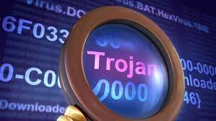
TARMOQ VIRUSLARI
Bugungi kunda keng tarqalgan tarmoq viruslari – troyanlar va pochta viruslari (cherv). Bunday viruslar ma’lumotlarni o‘g‘irlashda keng imkoniyat yaratadi.

Slide 16
Mustaqil bajarish uchun topshiriqlar:
1. Savollarga javob bering.
2. Mantiqan mosini qo‘ying.
Internet axborot “o‘g‘rilarini” | yengillashtirish maqsadida yaratildi.
Kompyuter inson ish faoliyatini | yangi pog‘onaga ko‘tardi.
Kompyuter viruslari qimmatli axborotni o‘chirib yuborish yoki | aniqlay olish savodxonligiga ega bo‘lish muhimdir.
Internet tarmog‘ida ishlaganda axloqiy va huquqiy me’yorlarga rioya qilgan holda ma’lumot yuborish, olinayotgan ma’lumotlarni milliy mafkuramiz, madaniyatimiz, qadriyatlarimiz, muqaddas urf­-odatlarimizga zid, qonunlarimizga xilof emasligini | foydalanib bo‘lmaydigan darajada o‘zgartirib yuborishga qodir.

Slide 17
INFORMATIKA VA AXBOROT TEXNOLOGIYALARI
7-sinf
Mavzu: Axborotlarni himoyalash va antiviruslar haqida

Slide 18
Mantiqan mosini qo‘ying (78-bet):
Internet axborot “o‘g‘rilarini” | yengillashtirish maqsadida yaratildi.
Kompyuter inson ish faoliyatini | yangi pog‘onaga ko‘tardi.
Kompyuter viruslari qimmatli axborotni o‘chirib yuborish yoki | aniqlay olish savodxonligiga ega bo‘lish muhimdir.
Internet tarmog‘ida ishlaganda axloqiy va huquqiy me’yorlarga rioya qilgan holda ma’lumot yuborish, olinayotgan ma’lumotlarni milliy mafkuramiz, madaniyatimiz, qadriyatlarimiz, muqaddas urf­-odatlarimizga zid, qonunlarimizga xilof emasligini | foydalanib bo‘lmaydigan darajada o‘zgartirib yuborishga qodir.
Internet axborot “o‘g‘rilarini” | yangi pog‘onaga ko‘tardi.
Kompyuter inson ish faoliyatini | yengillashtirish maqsadida yaratildi.
Kompyuter viruslari qimmatli axborotni o‘chirib yuborish yoki | foydalanib bo‘lmaydigan darajada o‘zgartirib yuborishga qodir.
Internet tarmog‘ida ishlaganda axloqiy va huquqiy me’yorlarga rioya qilgan holda ma’lumot yuborish, olinayotgan ma’lumotlarni milliy mafkuramiz, madaniyatimiz, qadriyatlarimiz, muqaddas urf­-odatlarimizga zid, qonunlarimizga xilof emasligini | aniqlay olish savodxonligiga ega bo‘lish muhimdir.

Slide 19
Viruslarni shartli ravishda quyidagi guruhlarga bo‘lish mumkin:
Fayl viruslari
Boot-viruslar
Makroviruslar
Tarmoq viruslari

Slide 20








KOMPYUTER VIRUSLARI
Fayl hajmining o‘zgarib qolishi
Dasturlarning ishlamay qolishi
Kompyuterning sekin ishlashi
Kompyuter virus bilan zararlanganligining belgilari
Dasturlarning noto‘g‘ri ishlashi
Fayllar sonining ko‘payishi
Ekranga boshqa ma’lumotlarning chiqib qolishi
Fayl yoki papkalarning yo‘qolib qolishi

Slide 21


VIRUSLARDAN HIMOYALANISH
Shaxsiy va lokal tarmoqdagi kompyuterlarga tashqaridan Internet orqali kirishni cheklovchi va nazorat qiluvchi texnik va dasturiy vositalardan foydalanish.

Slide 22

VIRUSLARDAN HIMOYALANISH
Internet orqali faqat ishonchli manbalardan axborot olish va ularning asl nusxasiga mosligini tekshirish.

Slide 23

VIRUSLARDAN HIMOYALANISH
Kompyuter viruslariga qarshi nazoratchi va davolovchi dasturlardan foydalanish.

Slide 24
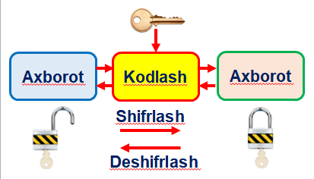
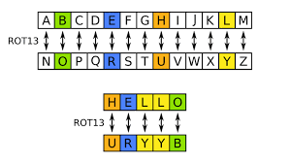
VIRUSLARDAN HIMOYALANISH
Ma’lumotlarni uzatish va qabul qilishda kriptografiya (axborotni kodlash) usullaridan foydalanish.

Slide 25
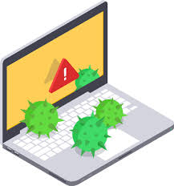
YODDA SAQLANG!
Sizning shaxsiy kompyuteringizda manfaat ko‘rish maqsadida o‘g‘irlashga arziydigan qimmatli axborot bo‘lmasligi mumkin.
Ammo bu axborotlar siz uchun zarur. Kompyuter viruslari esa ularni o‘chirib yuborish yoki foydalanib bo‘lmaydigan darajada o‘zgartirib yuborishga qodir.

Slide 26
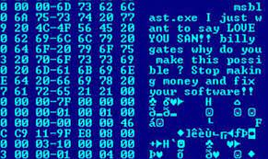

TARIXIY MA’LUMOT
Kompyuter viruslari tarixi Sinsinati shahri (Ogayyo shtati) universitetining ilmiy xodimi, kompyuter xavfsizligi sohasida taniqli mutaxassis Fred Koen nomi bilan bog‘liq. Koen dasturiy vositalardan noqonuniy nusxa ko‘chirishga qarshi himoya muammo-lari ustida ish olib borib, yangi dastur yaratdi.

Slide 27

TARIXIY MA’LUMOT
Ishlab chiqilgan dastur tez qayta tiklanish va takomillashish, hamda kompyuter xotirasidagi muhim ma’lumotlarni o‘chirish, Sistema fayllarini “buzish” kabi ishlarni bajarish xususiyatiga ega bo‘lib, dasturiy vositalardan noqonuniy nusxa olish vaqtida ishga tushar edi. Axborotni o‘g‘rilardan himoya qilishga qaratilgan bu dastur keyinchalik kompyuter viruslarining yaratilishiga turtki bo‘ldi.

Slide 28
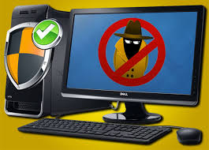

ANTIVIRUS DASTURLARI
Kompyuterdagi ma’lumotlarni viruslardan himoya etish uchun antivirus dasturlar ishlab chiqarilgan.

Slide 29







ANTIVIRUS DASTURLARI

Slide 30
Mustaqil bajarish uchun topshiriqlar: (78-bet)
1. Nuqtalar o‘rniga o‘ng ustundagi kerakli so‘zlarni joylashtirib ko‘chiring:
Hozirda kompyuter tizimlariga o‘z malakasini oshirish yoki shunchaki “hazillashib” … qilayotgan yosh dasturchilar ko‘proq zarar yetkazadi. | bajaradigan
Ba’zi virus dasturlarining nomidan ham … ishini tushunib olish mumkin. | manfaat ko‘rish
Sizning shaxsiy kompyuteringizda …maqsadida o‘g‘irlashga arziydigan qimmatli axborot bo‘lmasligi mumkin. | buzg‘unchilik

Slide 31

Mustaqil bajarish uchun topshiriqlar: (78-bet)
2. Quyidagi fikrlardan qaysi biri to‘g‘ri:
a) kompyuter viruslaridan foydalanish uchun maxsus dasturlar – antiviruslar ishlab chiqishga to‘g‘ri keldi;
b) jamiyatni kompyuterlashtirishning ma’lum bir pog‘onasida viruslar yakka va uyushgan jinoyatchilar guruhlarini o‘ziga jalb etdi;
c) Internet axborot “o‘g‘rilarini” yangi pog‘onaga ko‘tardi.

Slide 32


VIRUSLARDAN HIMOYALANISH
Kompyuterdagi ma’lumotlarni viruslardan himoya etish uchun antivirus dasturlar ishlab chiqarilgan. Antivirus dasturlar AQSH, Kanada, Rossiyaning bir qator firmalari tomonidan ishlab chiqa­rilmoqda.

